Slide 1
RADY KOBIET
W POLSCE
Justyna Białczak, dr Anna Strzałkowska, dr Marta Abramowicz, dr Magdalena Muszel

Slide 2
Statystyki
Rady Kobiet są gminne/powiatowe/marszałkowskie
Organ opiniodawczo-doradczy osoby zarządzającej
2021: 23 Rady Kobiet
2023: 37 Rad Kobiet
2024: 51 Rad Kobiet
Liczebność: 7-25+ / Płocka Rada Kobiet : 39
Wybór 2 lata+/ kadencja

Slide 3
Statystyki
Najstarsze Rady Kobiet:
Wrocławska Rada Kobiet (2010)
Słupska Rada Kobiet (2016)
Najmłodsze Rady Kobiet (marzec 2024)
Bieszczadzka Rada Kobiet
Dębicka Rada Kobiet
Leska Rada Kobiet
Łomżyńska Rada Kobiet
Krotoszyńska Rada Kobiet

Slide 4
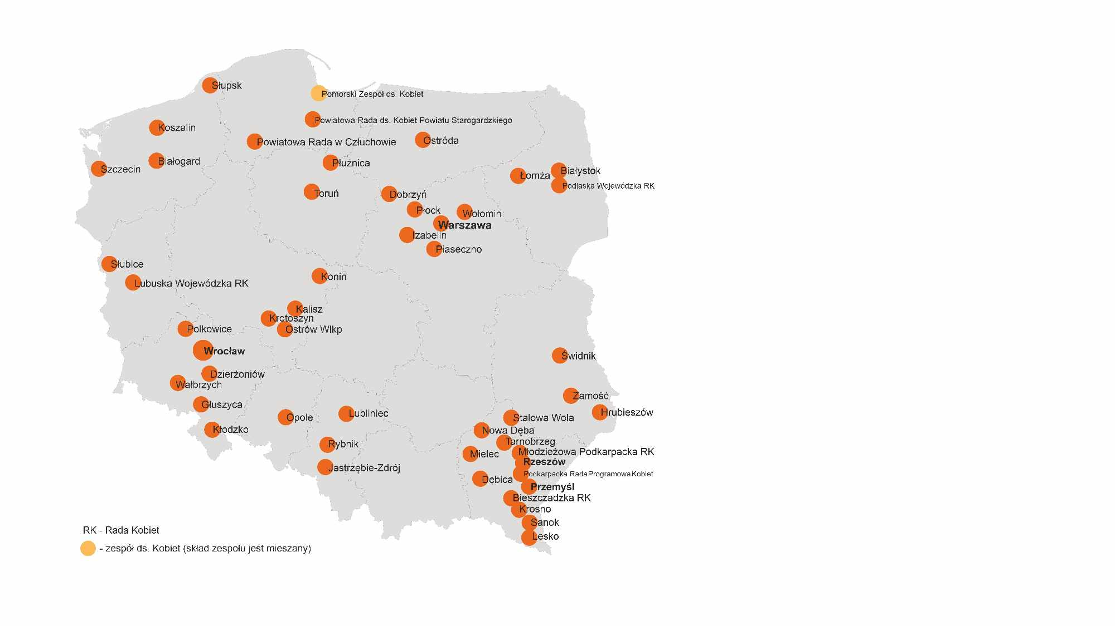
Rady Kobiet
RADY KOBIET
Słupsk
Pomorski Zespół ds. Kobiet
Koszalin
Powiatowa Rada ds. Kobiet Powiatu Starogardzkiego
Powiatowa Rada
w Człuchowie
Ostróda
Białogard
Białystok
Szczecin
Toruń
Podlaska Wojewódzka Rada Kobiet
Płock
Izabelin
Piaseczno
Słubice
Warszawa
Lubuska Wojewódzka
Rada Kobiet
Konin
Kalisz
Ostrów Wlkp
Wałbrzych
Wrocław
Świdnik
Kłodzko
Dzierżoniów
Głuszyca
Zamość
Opole
Stalowa Wola
Hrubieszów
Rybnik
Nowa Dęba
Tarnobrzeg
Jastrzębie Zdr.
Mielec
Młodzieżowa Podkarpacka Rada Kobiet
Dębica
Podkarpacka Rada Programowa Kobiet
Przemyśl
Krosno
zespół ds. Kobiet (skład zespołu jest mieszany)

Slide 5
Badanie ilościowe, czyli ankieta
Członkinie Rad Kobiet, które wzięły udział w badaniu były w wieku od 19 do 71 lat.
Mediana = 50 lat.
Na 125 osób ponad 100 było w wieku 40 plus.

Slide 6
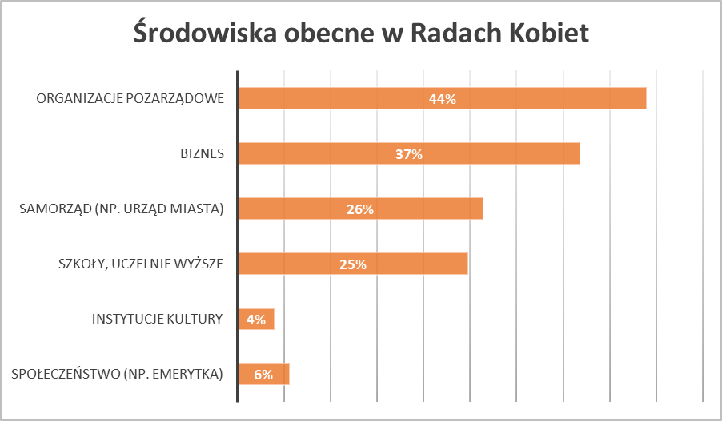

Slide 7
Cele Rad Kobiet
Danie głosu aktywistkom poprzez strukturę, która jest przy samorządowej władzy i może mieć większy wpływ na to, co się tam dzieje.
Wzmocnienie głosu kobiet, sieciowanie, odczarowanie mitów dotyczących feministek.
Zbieranie doświadczeń samorządów różnej wielkości, tworzenia siły, która może naciskać i być słyszana, brana pod uwagę, traktowana poważnie.
Wzmacnianie kobiet, które są w radzie – jako działaczek, feministek, urzędniczek.
Budowanie siły politycznej ruchu kobiet.

Slide 8
Cele Rad Kobiet
Włączanie kobiecej perspektywy do wszystkich polityk miejskich, pokazywanie kobietom, że aktywność polityczna jest ważna, ma sens i może się odbywać na naszych zasadach, a RK są bezpiecznym miejscem, by zacząć.
Dobre rzecznictwo, nie jako walka, a narzędzia do rozwoju, emocji i talentu.
Opiniowanie programów miejskich, inicjowanie wydarzeń i działań, które powinno przeprowadzić miasto, dzielenie się wiedzą ekspercką, co przekłada się na pomysły, edukację i na różnorodne pomysły, która mają być systemowo

Slide 9
DZIĘKUJEMY!

